Slide 1
Учебная презентация по теме «Пресные водоёмы»

Slide 2
Вода на Земле
Голубая планета
Соотношение воды и суши

Slide 3
Количество пресной воды на Земле
На Земле только 3% пресной (пригодной для питья) воды. Большинство её запасов (70%) находится в ледниках.

Slide 4
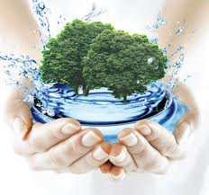
Виды пресных водоёмов
ЕСТЕСТВЕННЫЕ
ИСКУССТВЕННЫЕ
Озёра
Каналы
Реки
Пруды
Родники
Водохранилище
Болота

Slide 5
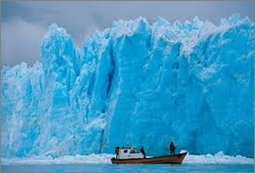

Slide 6
Озеро представляет собой замкнутое углубление суши, в которое стекает и накапливается вода. Озёра не являются частью Мирового океана.

Slide 7
Река́ — природный водный поток, текущий в выработанном им углублении — постоянном естественном русле.

Slide 8
Родни́к, исто́чник, ключ — естественный выход подземных вод на земную поверхность на суше или под водой (подводный источник).

Slide 9
Болото – это природное сообщество, которое образовалось из-за избытка воды в почве.

Slide 10
Канал — искусственное русло для воды.

Slide 11
Пруд — искусственный водоём для хранения воды

Slide 12
Водохрани́лище — искусственный водоём, образованный, как правило, в долине реки водоподпорными сооружениями

Slide 13
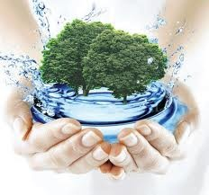
БЕРЕГИТЕ ВОДУ!
Подготовила Афонюшкина А.С.
МОУ «Средняя школа №36» г.Петрозаводск

